Slide 1
EVALUATION DU COUPLE
PRODUIT/MARCHÉ

Slide 2
Introduction
Segmentation stratégique
Le couple Produit/Marché
Cycle de vie du produit
Evaluation de la technologie
Analyse du portefeuille d’activités
Cas pratique «Google»
Conclusion

Slide 3
Surveiller l’évolution de l’environnement est essentiel afin que l’entreprise puisse s’y adapter le mieux possible.
En particulier, on ne pratique pas la même stratégie selon que l’on se trouve dans un domaine d’activités porteur ou dans un domaine en déclin.
L’évaluation du caractère attractif de ce domaine est une étape importante du raisonnement stratégique.

Slide 4
Qu’est ce que la segmentation stratégique ?
Déterminer au milieu de l’ensemble confus
produit/services, les ensembles pertinents
produit/marché DAS
(Domaine d’Activité Stratégique)

Slide 5
Le couple Produit/marché
Définition :
Ensemble des produits ayant une même technologie pour répondre à un besoin auprès d'un groupe d'acheteur
Une des composantes fondamentales de la stratégie
Permet de définir un DAS

Slide 6
Domaine d’activité stratégique
Objectif : segmenter les différentes activités de
l’entreprise en domaines homogènes, indépendants
des autres domaines.
Unité pertinente sur laquelle raisonner pour
prendre des options de développement
Exemple DAS : produits ou services qui mobilisent les mêmes compétences, même combinaison de facteurs clés de succès et de concurrents identiques.

Slide 7
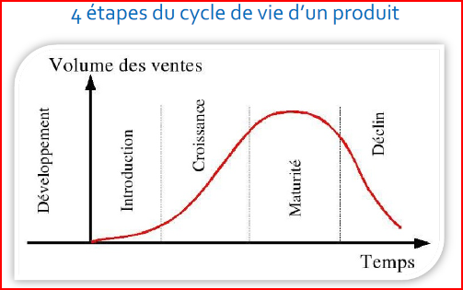

Slide 8
Cycle de vie du produit
Phase d’introduction: Faible croissance, diffusion progressive, politique d’investissement soutenue, profits négatifs et risques importants.
Phase de croissance: Acceptation rapide du produit et accroissement des profits.
Phase de maturité: Ralentissement de la croissance de ventes, niveau de bénéfice maximal atteint, décroissance à mesure que les dépenses engagées pour soutenir les ventes face à la concurrence de nouveaux produits.
Phase de déclin : Ventes diminuent et bénéfices s’effritent.

Slide 9
Analyse de la technologie
Nécessité de rapprocher analyse stratégique et technologie
Positions concurrentielles, processus, produits remis en cause par l’innovation.
Principales difficultés:
Entreprise utilise un grand nombre de technologies
Prévision de l’évolution des technologies.

Slide 10
Classification stratégique du patrimoine technologique
Deux critères du point de vue stratégique:
Stade de maturité de la technologie (émergente, stable, déclin…)
Degré de banalisation
  Est-elle possédée par une ou quelques entreprises «avancées»
  Ou au contraire toutes les entreprises opérant dans le métier l’utilise

Slide 11
Choix de portefeuille
Comment une entreprise peut-elle évaluer la cohérence de l’ensemble de son portefeuille d’activités stratégiques c’est-à-dire ensemble des couples
position concurrentielle/segment stratégique
Démarche: s’intéresser simultanément à l’attrait du secteur et à la position concurrentielle pour chaque DAS
Matrices stratégiques outils de gestion
d’un portefeuille d’activités

Slide 12
Matrice BCG
Entreprise découpée en domaine d’activité constitué de produits/services, clientèle/techniques homogènes
Chaque domaine évalué par rapport à la concurrence selon 2 variables stratégiques:
  Taux de croissance du DAS (attrait du marché)
  Part de marché relative de l’entreprise sur ce segment(atout de l’entreprise)

Slide 13
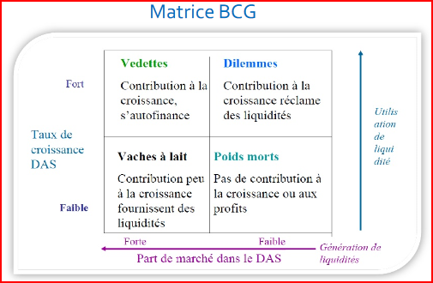

Slide 14
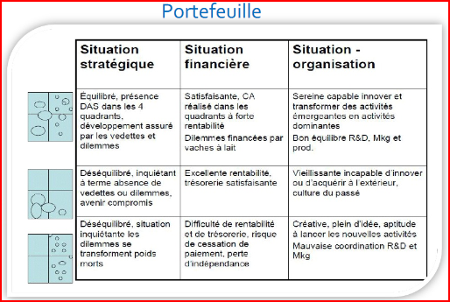

Slide 15
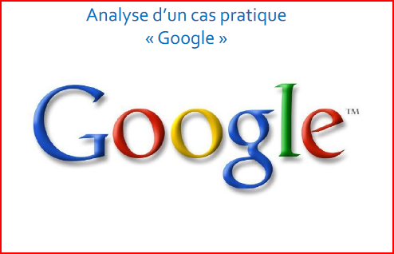

Slide 16
Cas pratique « Google »
Présentation de «Google»
Fondée en 1997 par deux étudiants, Larry Page et Sergey Brin, Google édite depuis son début un moteur de recherche qui est devenu avec le temps le plus populaire dans le monde, Google Search qui avait le nom de code BackRub (1995-1997).
Google a mis les pieds depuis des années dans différents secteurs du web, tels que les vidéos en ligne, la bureautique en ligne et récemment les navigateurs web.
Plus de 60% des requêtes émises par les internautes dans le monde ont pour origine Google

Slide 17
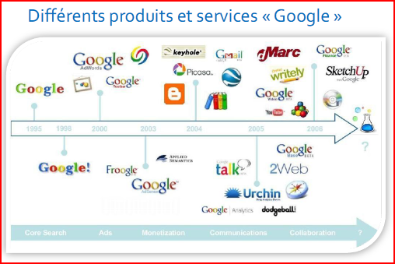

Slide 18
Cas pratique « Google »
Valeur de «Google»
Durant 2007 et 2008, Google a généré à peu prés 20 billions de dollars comme revenue avec un profit net de 4,85 billions. La valeur de Google est aujourd’hui estimée à 142 billions de dollars.
Dans le secteur de la technologie informatique, seulement trois entreprises ont un quota meilleur: Microsoft (créée il y a 34 ans),IBM (créée il y a 97 ans) et Apple (créée il ya 32 ans).

Slide 19
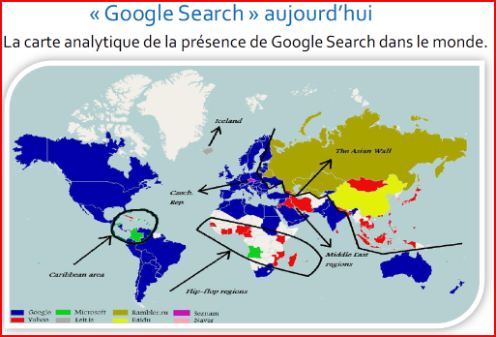

Slide 20
Cas pratique « Google »
DAS de «Google»
Parmi les DAS de Google, citons:
• Google Search / recherche en ligne
• Google Chrome / navigation en ligne
• Google Blogger / Bloggueurs
• Google Analytics / Statistiques en ligne
• Google Vidéo / Vidéo en ligne
• Google Apps Premium / suite bureautique pour entreprises

Slide 21
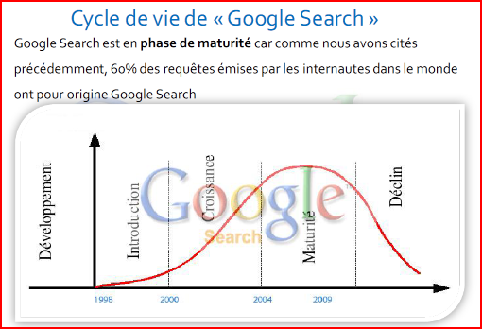

Slide 22
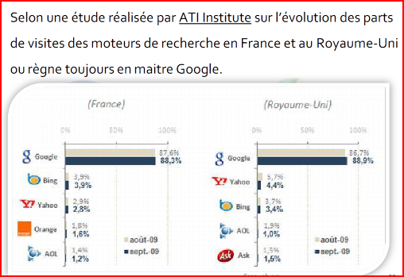

Slide 23
Cas pratique « Google »
Technologie de «Google»
Google a développé sa propre infrastructure de traitement des résultats et de classement des pages, utilisant différentes technologies, parmi lesquelles, la technologie PageRank.
Comme la technologie PageRank n’est pas sans failles, Google a développé en outre d’autres technologies à l’exemple de la technologie TrustRank.
L’ensemble des technologies s’élève à environ 200

Slide 24
Cas pratique « Google »
Technologie de «Google»
Les logiciels utilisés dans la technologie de recherche de Google permettent de réaliser une série de calculs simultanés en une fraction de seconde seulement. Les moteurs de recherche classiques s'appuient essentiellement sur la fréquence d'utilisation des mots sur les pages Web. Google utilise la technologie PageRank™ qui fait partie d’un ensemble d’autres technologies à l’exemple du TrustRank pour examiner la totalité de la structure des liens du Web et déterminer les pages les plus importantes.

Slide 25
Cas pratique « Google »
Technologie PageRank de «Google»
PageRank permet de mesurer objectivement l'importance des pages Web.
Ce classement est effectué grâce à la résolution d'une équation de plus de 500 millions de variables et de plus de 2 milliards de termes. Au lieu de compter les liens directs, PageRank interprète chaque lien de la Page A vers la Page B comme un vote par la Page A pour la Page B. PageRank évalue ensuite l'importance des pages en fonction du nombre de votes qu'elles reçoivent.

Slide 26
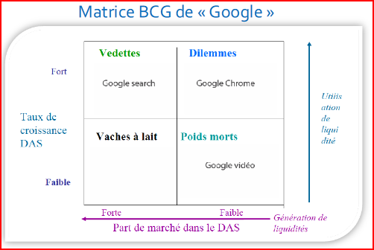

Slide 27
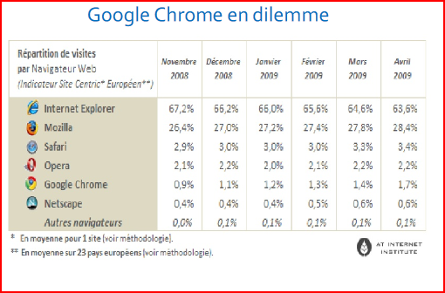

Slide 28
Conclusion
Certes, l’évaluation du couple produit/marché est nécessaire pour la mise en place d’une stratégie réussie, toutefois, la compréhension des facteurs externes est l’un des facteurs clés pour le succès de la stratégie.
  Analyse de l’environnement compétitif
  Analyse des forces compétitives

Slide 29
Merci pour votre attention

